Slide 1
Meranie, orysovanie a označovanie materiálov
Často pretvárame rôzne druhy materiálu na výrobky, ktorých tvar býva veľmi odlišný od pôvodného tvaru. Aby obrobky (výrobky) mali predpísaný tvar a rozmery, musíme ich kontrolovať a premeriavať. Zisťujeme rovnobežnosť a kolmosť obrobených plôch, určujeme ich dĺžky, hrúbky a celkový tvar, kontrolujeme úkosy, uhly atď.
Na všetky tieto pracovné úkony používame rôzne druhy meradiel a meracích prístrojov.
Na hrubé meranie používame
Oceľové meradlá,
meter,
hmatadlá a pod.,
na presnejšie meranie používame
Posuvné meradlá,
hĺbkomery,
mikrometrické meradlá,
mikrometrické odpichy,
šablóny,
základné mierky,
kalibre a pod.
Na nastavenie a kontrolu polohy nástrojov,
obrobkov, upínacieho zariadenia a obrobených plôch používame
uholníky,
uhlomery,
orysovače,
mierky,
šablóny,
odchýlkomery,
nožové pravítka a pod.

Slide 2
Základnou jednotkou pre meranie dĺžok je dĺžka jedného metra (1 m).
Meter delíme na decimetre, centimetre a milimetre v desiatkovej sústave:
1 m sa rovná 10 dm sa rovná 100 cm sa rovná 1 000 mm
1 dm sa rovná 10 cm sa rovná 100 mm
1 cm sa rovná 10 mm
V strojárskej výrobe sa všetky rozmery vyrábaných predmetov udávajú v milimetroch a jeho častiach. Iba pri niektorých druhoch závitov sa hodnoty udávajú v palcoch (1“ sa rovná 25,4 mm).
Podľa vyžadovanej presnosti sa výrobky vyrábajú s presnosťou na desatinu (0,1 mm), na stotinu (0,01 mm), na tisícinu (0,001 mm) príp. aj s väčšou presnosťou.
Jeden milimeter (1 mm) má desať (10) desatín sto (100) stotín a tisíc (1 000) tisícin milimetra.
Dôležitou požiadavkou je, aby sa použitým meradlom mohlo merať ľahko, rýchlo a presne, aby sa meradlo čo najmenej opotrebovalo a aby sa teplom čo najmenej menili jeho rozmery.
Meradlá a meracie prístroje sú veľmi drahé, preto sa s nimi musí vždy správne zaobchádzať a ich udržiavaniu sa musí venovať čo najväčšia starostlivosť.
Pri meraní sa dopúšťame chýb
- systematických – tieto chyby môžu byť zapríčinené meradlom , metódou merania , prostredím alebo pracovníkom .
- náhodných – tieto chyby spôsobujú nepravidelné alebo náhodné vplyvy , ktoré sa menia podľa okamžitých podmienok merania .

Slide 3
Meraním porovnávame skutočnú hodnotu určitého rozmeru s rozmerom uvedeným na technickom výkrese alebo zisťujeme či daný rozmer vyhovuje daným podmienkam .
Pri priamom meraní zisťujeme skutočnú hodnotu meraného rozmeru .
Na priame meranie sa používajú meradlá :
- oceľové pravítka
- posuvné meradlá
- mikrometre
- uhlomery ( meranie uhlov )
Pri nepriamom meraní zisťujeme rozmer nepriamo pomocou nepriamych
meradiel , to znamená že z meradla nemôžeme priamo odpočítať nameraný rozmer . Pomocou nepriamych meradiel môžeme zistiť či je daný rozmer vyrobený v určenej tolerancii .

Slide 4
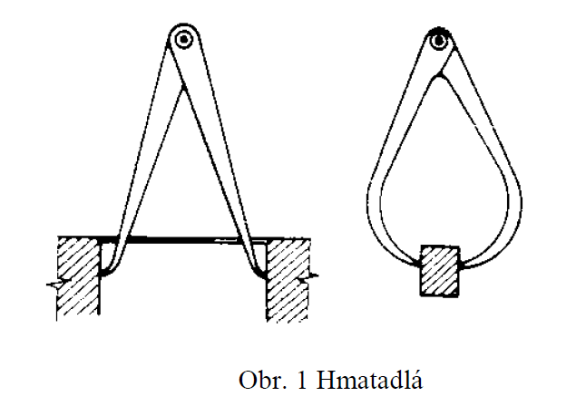
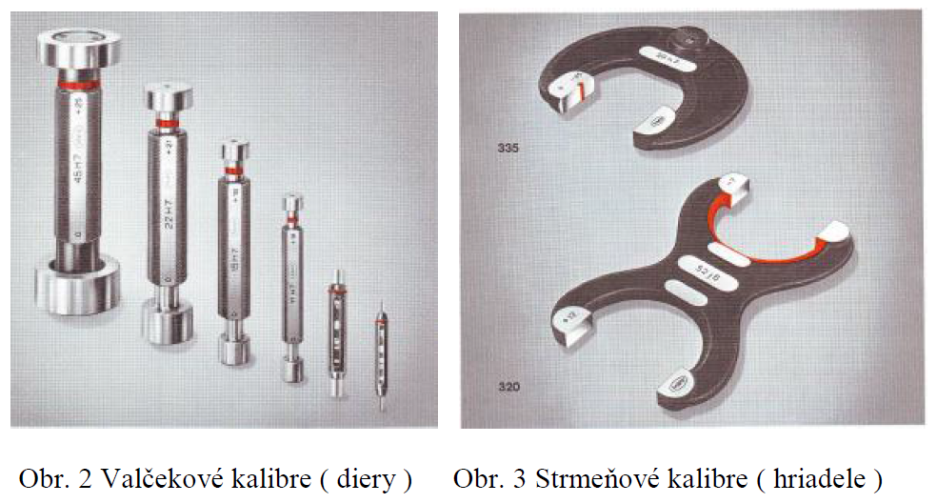

Slide 5
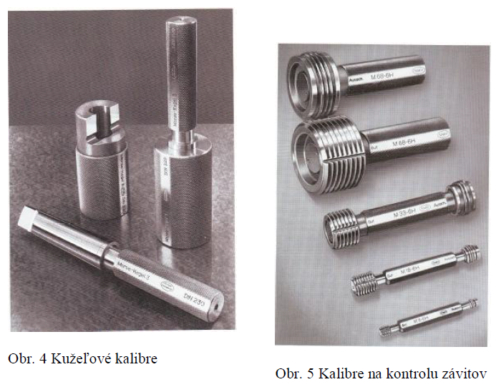

Slide 6
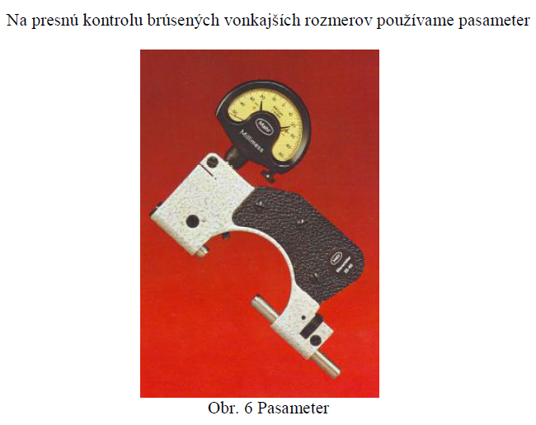
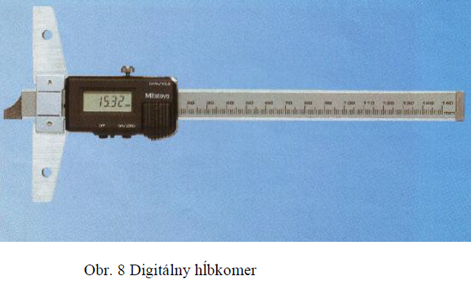
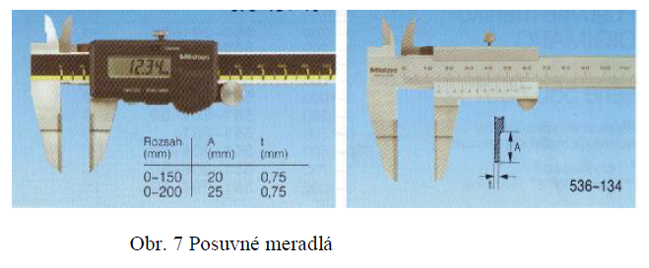

Slide 7
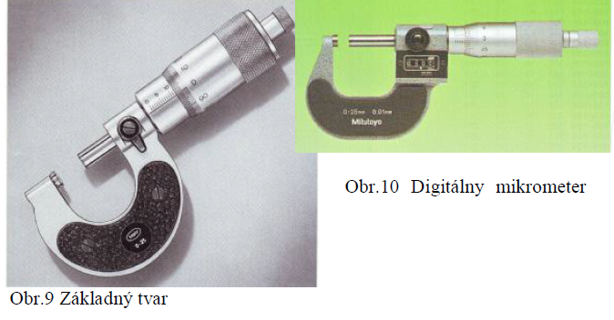
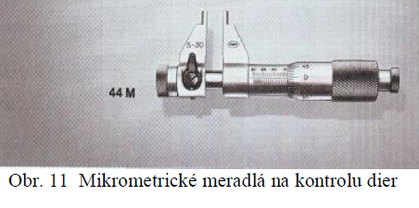

Slide 8
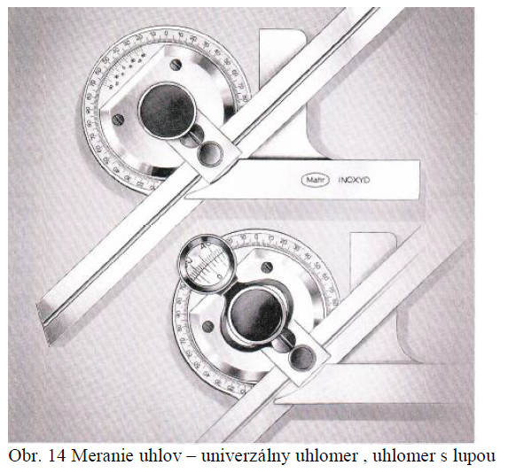
Orysovanie
Orysovanie súčiastok je veľmi presná a zodpovedné práca , ktorá si vyžaduje dostatočne veľké vedomosti z geometrie a matematiky .
Orysovanie delíme na dva základné druhy :
- plošné ( rovinné )
- priestorové orysovanie
Pri plošnom orysovaní sa používajú rôzne rysovacie pomôcky ako meradlá, pravítka ,
kružidlá , šablóny , rysovacie ihly , prizmatické podložky , jamkovač a pod.
Pri priestorovom orysovaní ( skrine prevodoviek , motorov a pod. ) sa používajú ešte
rysovacie nádrhy .
Po orysovaní sa vyznačia rysky jamkovaním pre lepšiu viditeľnosť pri obrábaní .
Pri orysovaní kružníc , ktorých stred leží v drážke , alebo v diere pomáhame si vložkami z tvrdého dreva alebo olova .

Slide 9
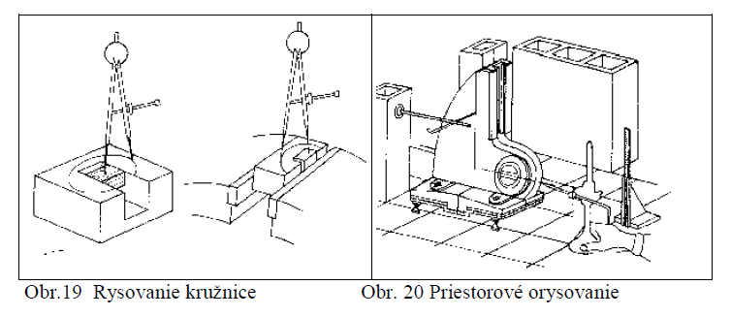

Slide 10
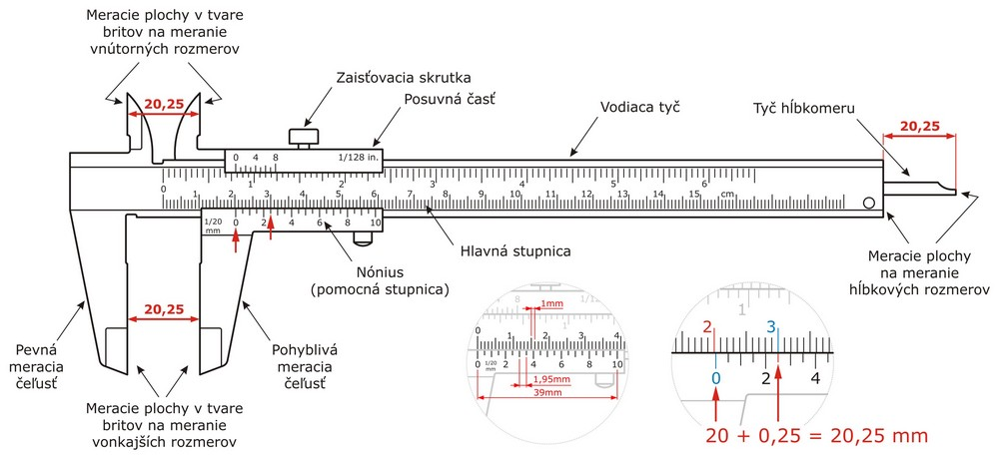
Meranie, orysovanie a označovanie materiálov

Slide 11
Plošné meranie a orysovanie
Pracovný postup orysovania:
Natrieme materiál (roztok práškovej kriedy + voda + glej)
Orysujeme tvary dielca podľa výkresu. Orysujeme rysovacou ihlou.
Rozmery nanášame od hrany alebo osi súčiastky
Pri orysovaní tvarových dielcov narysujeme najskôr osi, potom oblúky a nakoniec rovné hrany.
Na orysovanie používame tieto nástroje:
Rysovaciu ihlu
Uholník
Oceľové meradlo
Nastaviteľný uhlomer
Jamkovač
Kladivko
Stojančekové rysovadlo
Strediaci uhoľník
Rysovaciu kovovú dosku
Najdôležitejšie meradlá pri ručnom obrábaní kovov sú:
Posuvné meradlá
Oceľové meradlá
Uhlomery

Slide 12
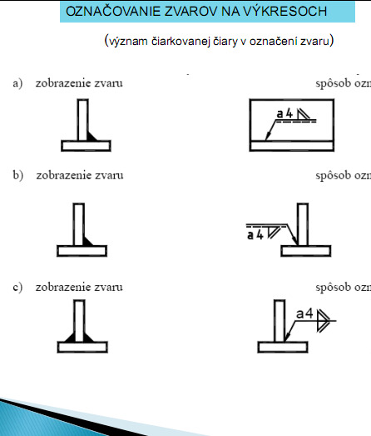

Slide 13
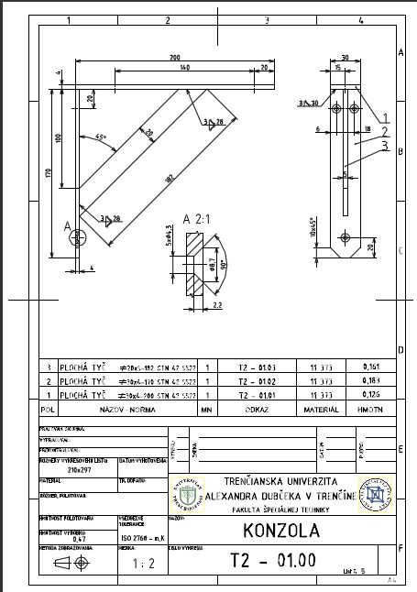

Slide 14
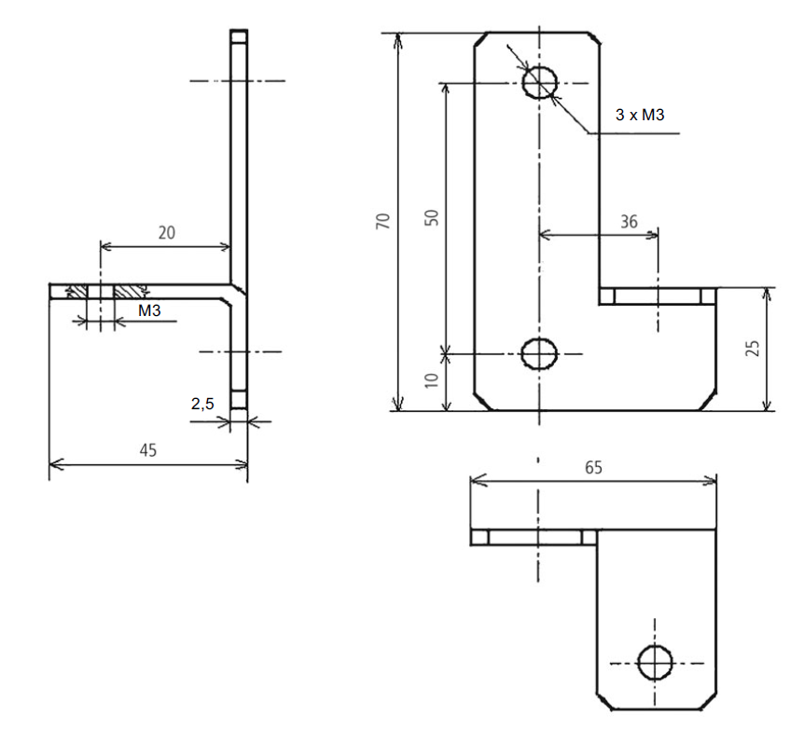
Výkres konzola

Slide 15
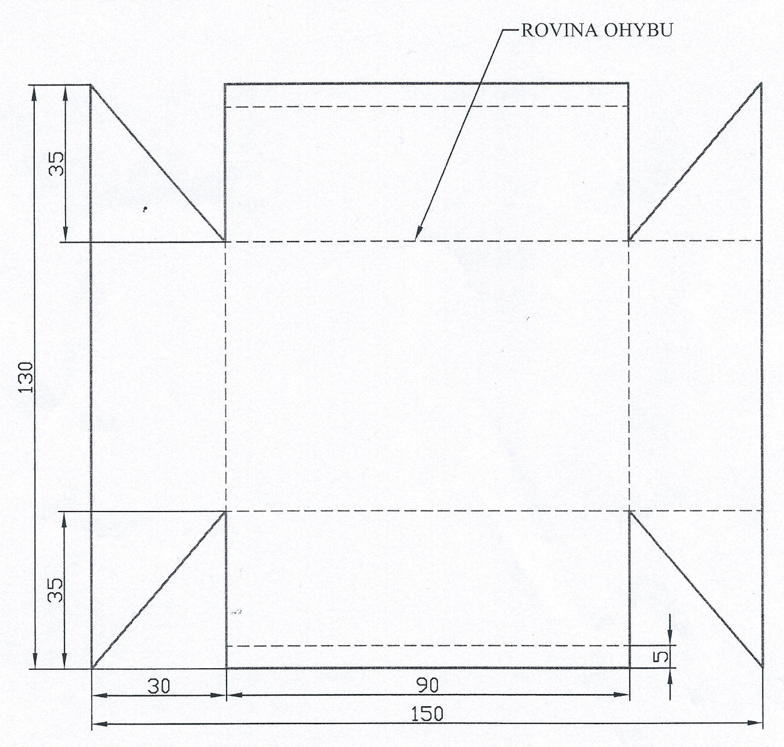
Výkres miska

Slide 16
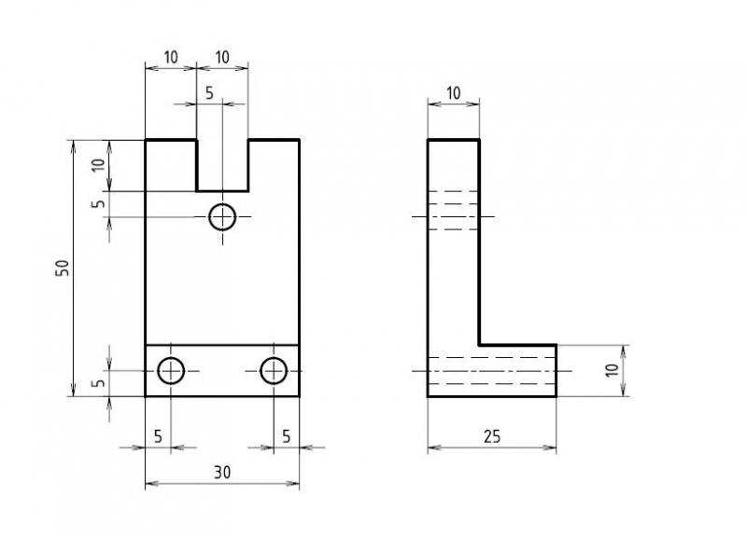
Nárys
Bokorys

Slide 17
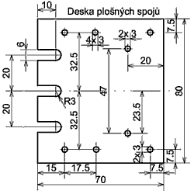
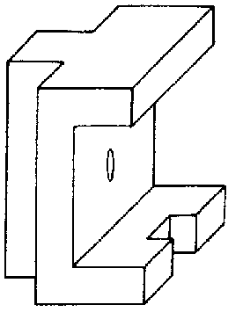

Slide 18
